Slide 1


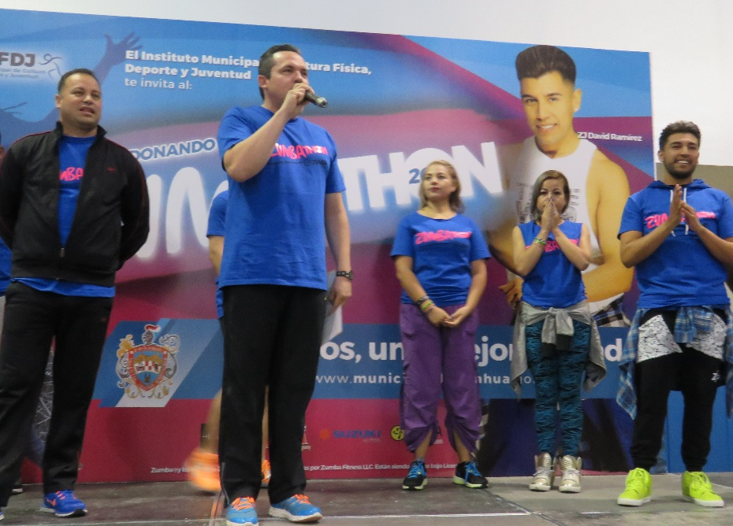
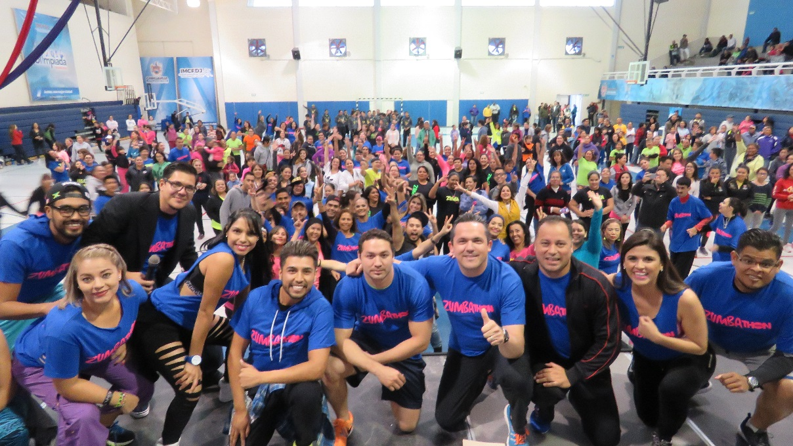
Eventos de Activación y Cultura Física
Zumbathon

Slide 2
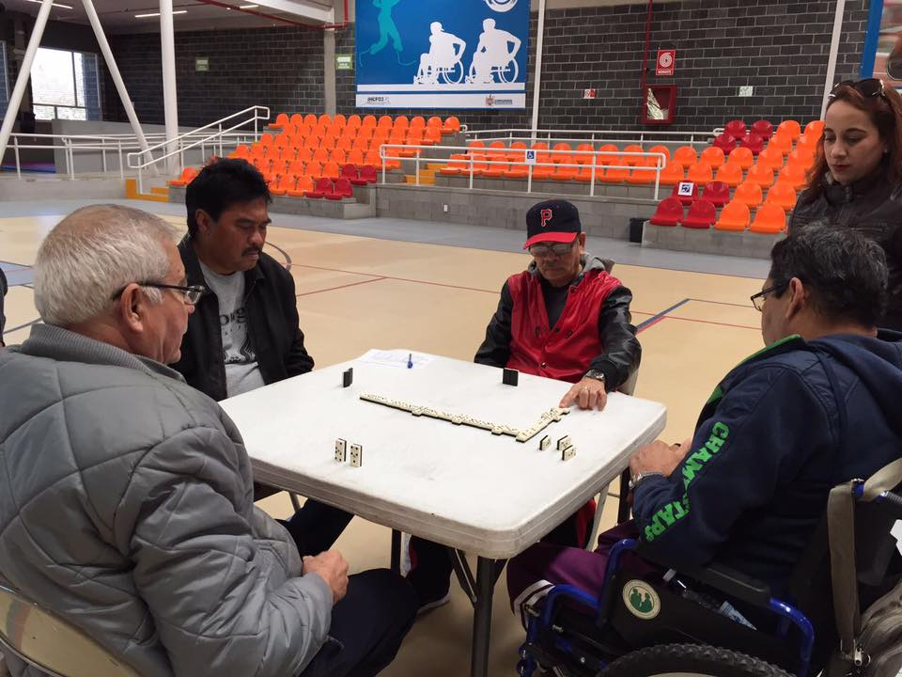
Eventos de Activación y Cultura Física
Torneo de Dominó para el Adulto Mayor

Slide 3
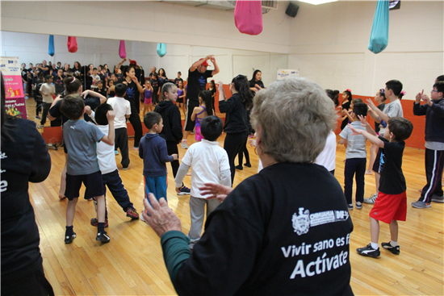
Eventos de Activación y Cultura Física

Slide 4
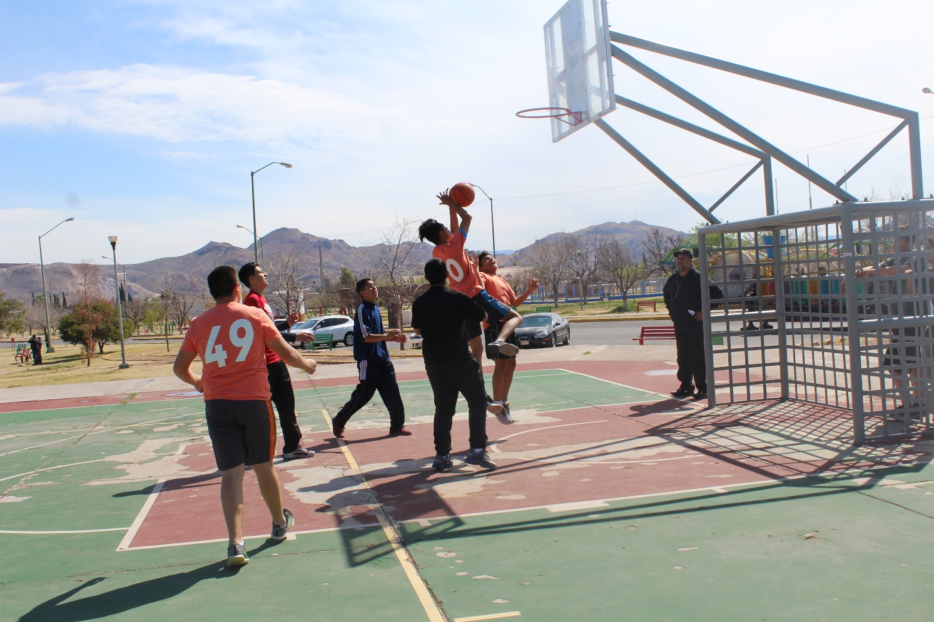
Eventos de Activación y Cultura Física
en Colonias Populares

